Slide 1
K-Trainning 3부 분석
Spring Batch를 활용한 정산

Slide 2
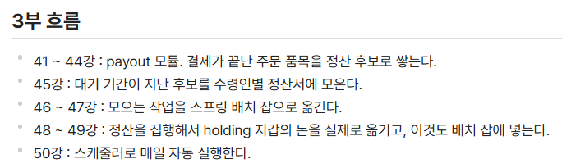
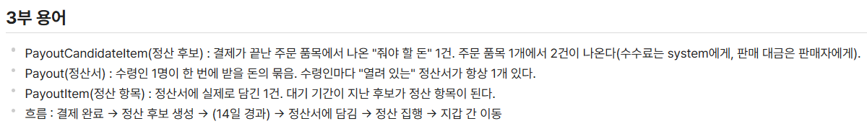
정산, 스프링 배치 연동, 스프링 스케줄러 연동, 41강 ~ 50강

Slide 3
41강 PayoutMember 생성 후 PayoutMemberCreatedEvent 발생
주문 결제 완료 후 MarketOrderPaymentCompletedEvent 발생
요약 : 정산 서비스를 위해 Payout 모듈을 만들고 다른 서비스 처럼 해당 서비스에서 사용할 복제 Member 를 작성한다.
Order 내 결제 완료 시 MarketOrderPaymentCompletedEvent를 발생시키며, 해당 이벤트의 처리는 다음 강의에서 작성한다.
SELECT * FROM PAYOUT_MEMBER; 결과가 6행이다.
실행 로그에 createPayout.payee: 1부터 createPayout.payee: 6까지 6번 찍힌다.
실행 로그에 addPayoutCandidateItems.order: 1이 1번 찍힌다(결제된 주문은 1번뿐이다).
※ 생성 파일
PayoutEventListener
  public void handle(MemberJoinedEvent event)
  public void handle(MemberModifiedEvent event)
  public void handle(PayoutMemberCreatedEvent event)
  public void handle(MarketOrderPaymentCompletedEvent event)
PayoutMemberRepository
  Optional<PayoutMember> findByUsername(String username);
MarketOrderPaymentCompletedEvent
  private final OrderDto order;
PayoutMemberDto
  MemberDto 와 구성 일치
PayoutMemberCreatedEvent
- private final PayoutMemberDto member;
※ 수정 파일
Order
※ 생성 파일
PayoutAddPayoutCandidateItemsUseCase
  void addPayoutCandidateItems(OrderDto)
PayoutCreatePayoutUseCase
  void createPayout(PayoutMemberDto )
PayoutFacade
  void syncMember(MemberDto member)
  void createPayout(PayoutMemberDto payee)
  void addPayoutCandidateItems(OrderDto order)
PayoutSyncMemberUseCase
  PayoutMember syncMember(MemberDto member)
PayoutMember
  복제 테이블과 구성 일치

Slide 4
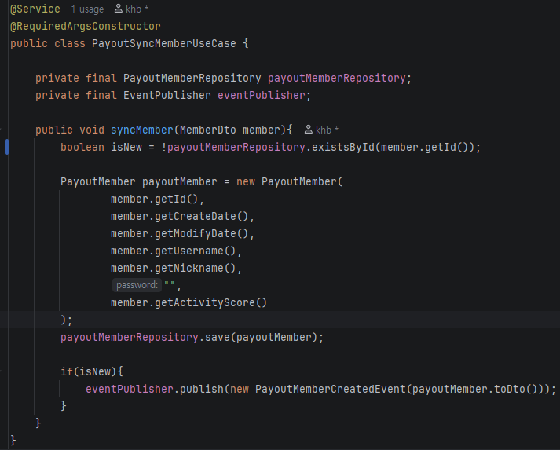
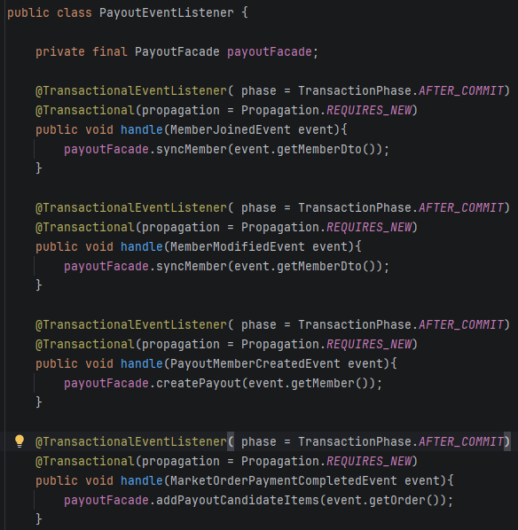



41강 주요 코드

Slide 5
42강 : PayoutMemberCreatedEvent 이벤트 수신 후 Payout 생성
요약 : 회원마다 "열려있는 정산서" 1개씩 미리 만들어 둔다.
미리 만들어 두는 이유 : 나중에 정산 항목을 담을 때 "정산서가 있으면 쓰고 없으면 만든다"는 분기가 필요 없어진다. 항상 있다고 가정하고 찾기만 하면 된다.
※ 생성 파일
Payout
  public PayoutItem addItem(PayoutEventType eventType, String relTypeCode, int relId, LocalDateTime payDate, PayoutMember payer, PayoutMember payee, long amount)
PayoutEventType
PayoutItem
PayoutRepository
※ 수정 파일
PayoutCreatePayoutUseCase
  public Payout createPayout(PayoutMemberDto payee)
PayoutFacade
  public Payout createPayout(PayoutMemberDto payee)
★ Payout 정보 (BaseIdAndTime)
PayoutMember payee
LocalDateTime payoutDate;
long amount
List<PayoutItem> items
메소드
PayoutItem addItem(PayoutEventType eventType, String relTypeCode, int relId, LocalDateTime payDate, PayoutMember payer, PayoutMember payee, long amount)
★ PayoutItem 정보 (BaseIdAndTime)
Payout payout;
PayoutEventType eventType;
LocalDateTime paymentDate;
PayoutMember payer;
PayoutMember payee;
long amount;
★ PayoutItem 정보
- 정산__상품판매_수수료
- 정산__상품판매_대금

Slide 6
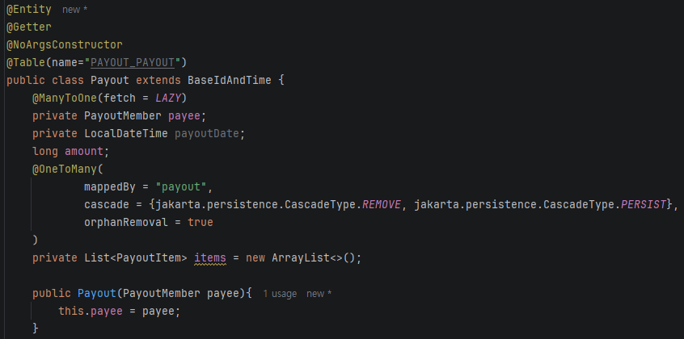
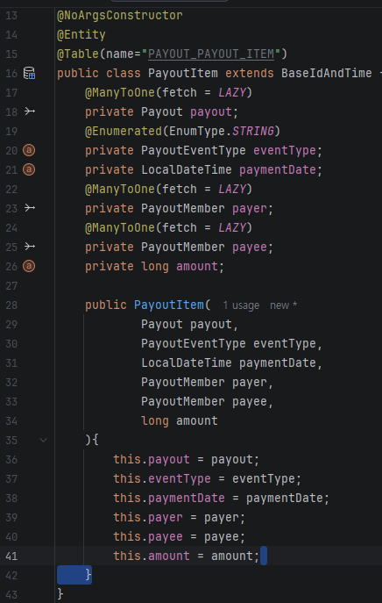
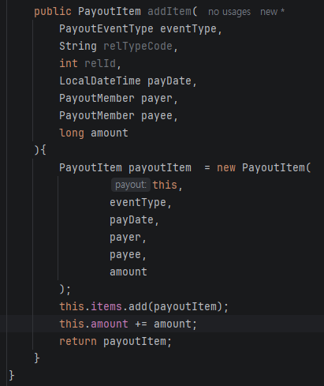

42강 주요 코드 사진 -1

Slide 7


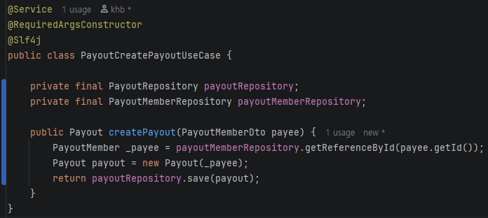

42강 주요 코드 사진 -2

Slide 8
43강 MarketOrderPaymentCompletedEvent 이벤트 수신 후
주문 품목 (OrderItem) 불러오기
요약 : 정산은 주문 단위가아니라 결제 품목 단위로 진행된다.
구매자가 장바구니에 담고 결제하는 하나의 주문은 여러 품목 서로 다른 판매자를 여럿 가지고 있기에,
품목별 판매자에게 정산해줘야함으로 주문 단위가 아니라 품목단위로 이루어지는것이다.
※ MarketOrderPaymentCompletedEvent(결제완료) 이벤트로 부터 받아오는 OrderDto 정보는 품목 정보를 가지고 있지 않음으로
해당 정보를 이용하여 API 요청을 통해 품목 정보를 받아와야한다.
※ 생성 파일
OrderItemDto
  private final int id
  private final LocalDateTime createDate
  private final LocalDateTime modifyDate
  private final int orderId
  private final int buyerId
  private final String buyerName
  private final int sellerId
  private final String sellerName
  private final int productId
  private final String productName
  private final long price
  private final long salePrice
  private final double payoutRate;
MarketApiClient
  public List<OrderItemDto> getOrderItems(int id)
※ 수정 파일
OrderItem
  public OrderItemDto toDto()
ApiV1OrderController
  @GetMapping("/{id}/items")
  @Transactional(readOnly = true)
  public List<OrderItemDto> getItems(@PathVariable int id)
PayoutAddPayoutCandidateItemsUseCase
  public void addPayoutCandidateItems(OrderDto order)
★ OrderItem은 Order로 부터 구매자를 Product로 부터 판매자정보와 판매가 할인판매가를 가져올 수 있다.

Slide 9
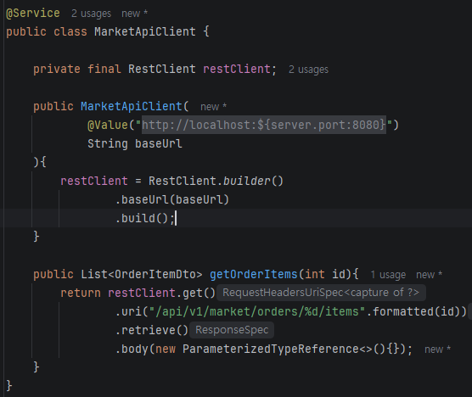

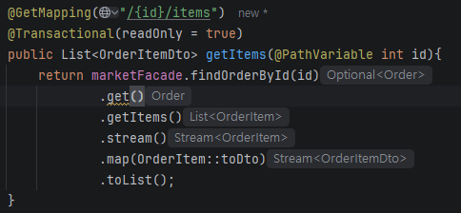
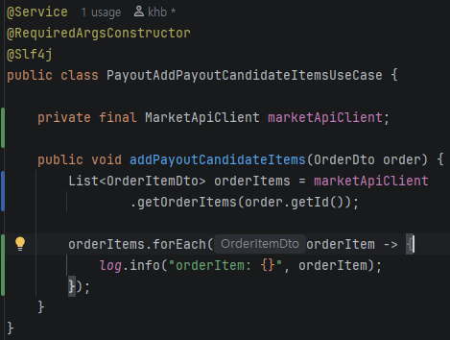
43강 주요코드 사진
Order로 부터 결제 완료 후 발생하는 이벤트에서 OrderDto를 받아왔다. (addPayoutCandidateItems의 인자)
정산은 OrderItem이 기준이되나 OrderDto에는 OrderItem에 대한 정보가 없다. → Payout모듈에서 Market모듈로 API 요청 (MarketApiClient)
API요청에 대한 응답을 주기위해 Market모듈 내 List<OrderItemDto> 를 반환하는 Controller 메소드를 정의한다.
OrderItem 은 특성상 Order로부터 Buyer 정보를 Product로 부터 Saller 정보를 알 수 있으며, 판매당시 할인 판매가와 판매당시 물품의 정가를 가지고 있다.
OrderItem은 Dto로 변환되어 반환된다.

Slide 10
44강 OrderItemDto로 부터 PayoutCandidateItem 생성
요약 : 주문완료된 주문 품목별로 PayoutCandidateItem(정산 후보 아이템)을 생성한다.
정산 후보 아이템을 생성하는 이유는 market의 정책상 결재완료일로 부터 14일 이상된 품목들만 정산이 이루어지기 때문에,
정산 예정인 아이템을 만드는것이다.
또한 정산은 market 정책에의해 판매 수수료(system계좌)와 판매 대금(saller계좌)으로 나뉘어져 orderItem 하나당 2개의 정산 후보가 생성된다.
※ 생성 파일
PayoutSupport
  public Optional<PayoutMember> findSystemMember()
  public Optional<PayoutMember> findMemberById(int id)
PayoutCandidateItem
PayoutCandidateItemRepository
※ 수정 파일
MarketPolicy
  public static long calculatePayoutFee(long salePrice, double payoutRate)
  public static long calculateSalePriceWithoutFee(long salePrice, double payoutRate)
OrderItem
  public long getPayoutFee()
  public long getSalePriceWithoutFee()
PayoutAddPayoutCandidateItemsUseCase
  private void makePayoutCandidateItems(
  OrderDto order, OrderItemDto orderItem
  )
  private void makePayoutCandidateItem(
  PayoutEventType eventType,
  String relTypeCode,
  int relId,
  LocalDateTime paymentDate,
  PayoutMember payer,
  PayoutMember payee,
  long amount
  )
★ PayoutCandidateItem 정보 (BaseIdAndTime)
PayoutEventType eventType;
String relTypeCode
LocalDateTime paymentDate;
PayoutMember payer
PayoutMember payee
long amount
PayoutItem payoutItem
★ OrderItemDto 정보 변경
private final long payoutFee
private final long salePriceWithoutFee;

Slide 11
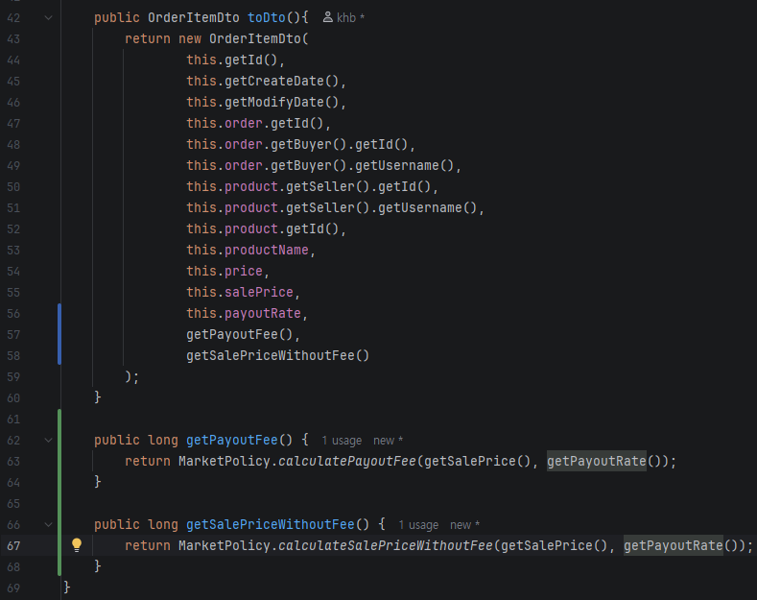

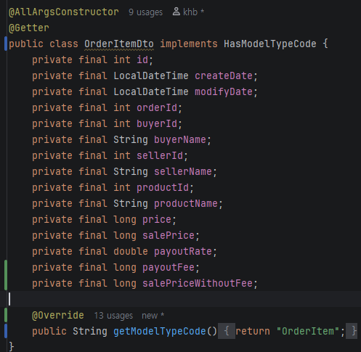
44강 주요 코드 사진-1
OrderItem 은 Market 모듈 내 있고,
품목의 판매가격정보를 가지고 있음으로
MarketPolicy 정책 (10% 의 판매수수료) 을 통한 판매수수료 제외 계산 메서드와
판매수수료에 해당하는 메소드를 정의하며, 이를 OrderItemDto 정보에 추가할 수 있다.

Slide 12
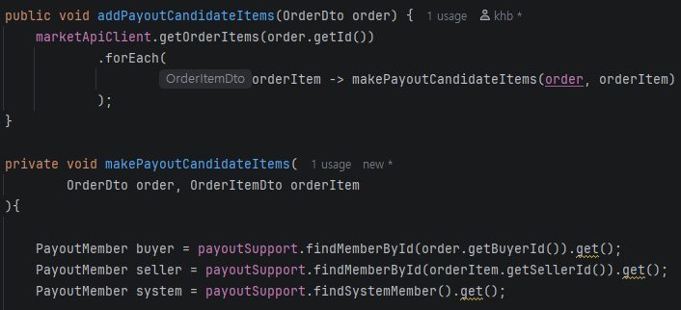
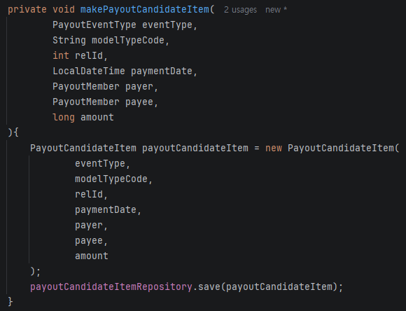
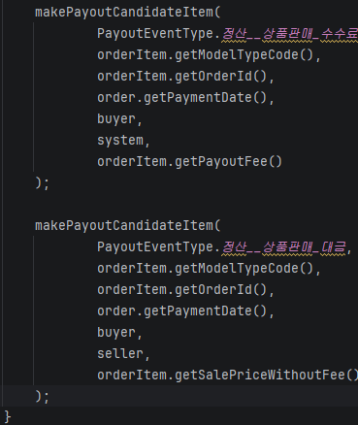
44강 주요 코드 사진-2
OrderItemDto와 OrderDto 정보를 이용하여, PayoutCandidateItem 을 생성한다.
이때, 정산후보아이템을 [구매자 -> 시스템(10%) / 구매자 -> 판매자(90%)] 에 해당하는 정보를 생성해야함으로,
정산 후보 아이템이 2개가 만들어지도록 코드를 작성한다.

Slide 13
45강 PayoutCandidateItem 을 모으기
요약 : 저장된 PayoutCandidateItem을 한번에 정상처리하진않는다. 데이터 특성상 정산 처리할 쌓여있는 아이템이 많기 때문에
Limit를 주어 한번에 처리하고 다음 아이템들을 Limit 만큼 가져와 처리하는식으로 반복한다.
때문에 SpringBatch로써 처리되는 것이다.
이번 강의에선 SpringBatch 로써 등록될 PayoutCandidateItem을 모으는 코드를 작성한다.
※ 생성 파일
PayoutCollectPayoutItemsMoreUseCase
  public RsData<Integer> collectPayoutItemsMore(int limit)
  private List<PayoutCandidateItem> findPayoutReadyCandidateItems(int limit)
  private Optional<Payout> findActiveByPayee(PayoutMember payee) {
PayoutPolicy
  @Value("${custom.payout.readyWaitingDays:}")
  public void setPayoutReadyWaitingDays(int payoutReadyWaitingDays)
PayoutDataInit
  public ApplicationRunner payoutDataInitApplicationRunner()
  public void forceMakePayoutReadyCandidatesItems()
  public void collectPayoutItemsMore()
Util (standard/ut/Util) [git log 복제]
※ 수정 파일
PayoutFacade.java
  public RsData<Integer> collectPayoutItemsMore(int limit)
  public List<PayoutCandidateItem> findPayoutCandidateItems()
PayoutSupport.java
  public List<PayoutCandidateItem> findPayoutCandidateItems()
PayoutCandidateItemRepository.java
  List<PayoutCandidateItem> findByPayoutItemIsNullAndPaymentDateBeforeOrderByPayeeAscIdAsc(LocalDateTime paymentDate, Pageable pageable);
PayoutRepository.java
  Optional<Payout> findByPayeeAndPayoutDateIsNull(PayoutMember payee);
application.yml
  payout:
  readyWaitingDays: 14

Slide 14
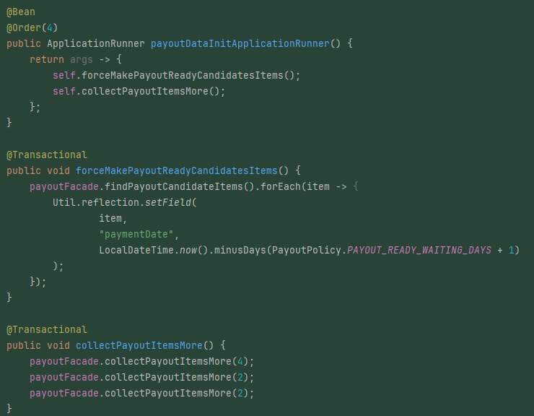

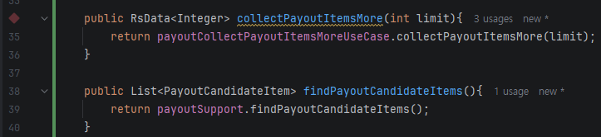
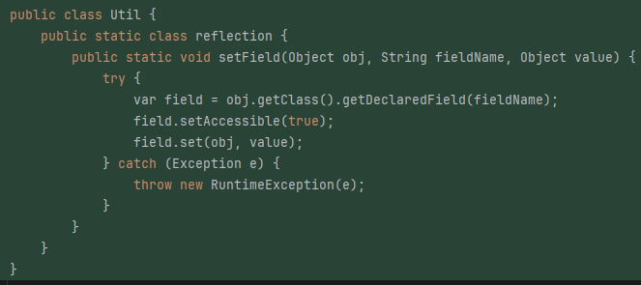
45강 주요코드 사진-1
PayoutCandidateItem 을 이용하여 PayoutItem을 생성한다.
시작시 초기데이터에서 payoutCandidateItems가 payout정책대상으로 집계될 수 있도록 교안에서 제공한 Util 클래스를 사용하여, 데이터를 조작한다.
collectPayoutItemMore은 정산 후보 데이터를 이용하여, 정산 아이템을 생성한다.
(나중에는 SpringBatch로 처리될 Task이다)

Slide 15
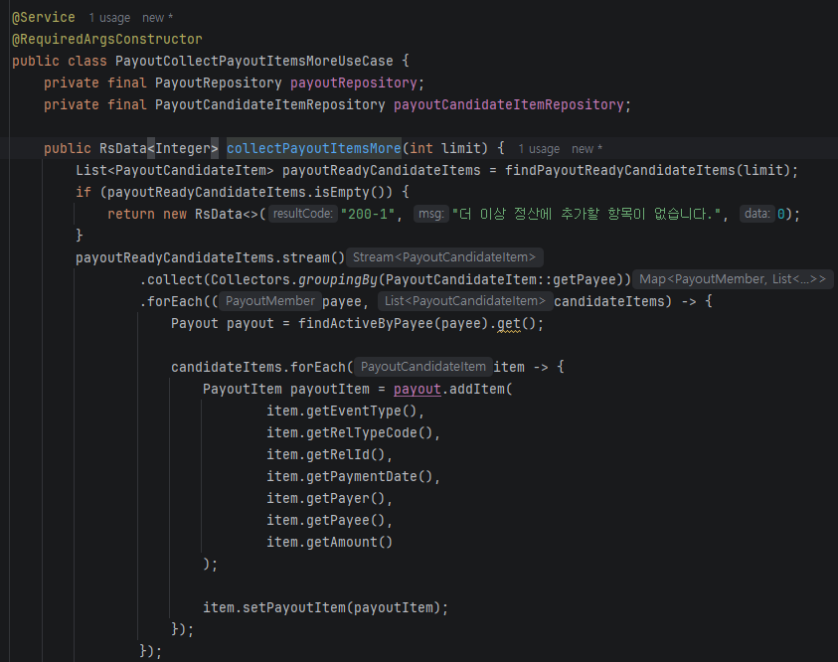
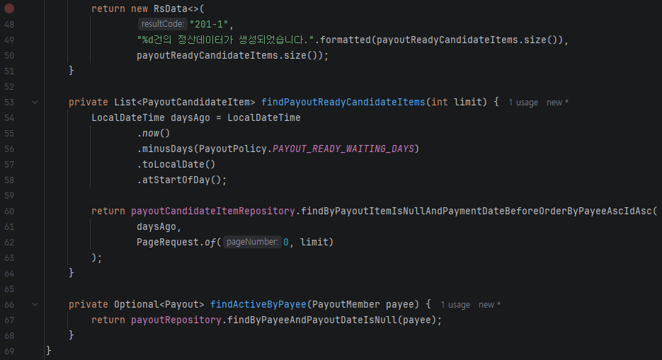
45강 주요코드 사진-2
findPayoutReadyCandidateItems 에서 PayoutItem이 생성되지 않은 그리고 PaymentDate가 14일 정책 이전인 payoutCandidate Item 에 대해 조회하며, 지정된 limit 만큼 반환한다.
collectPayoutItemsMore은 배치에의해 payoutReadyCandidateItems가 완전히 비우게 될 때 까지
반복된다.
payoutReadyCandidateItems는 정산받는 사람을 기준으로 그룹화되어 순회한다.
그룹화된 정산 후보를 순회하며, PayoutItem을 생성하며, PayoutItem이 생성된 정산후보는
payoutItem을 결합하여, 처리되고있는 정산 후보임을 나타낸다.

Slide 16
46강 SpringBatch를 사용하기 위한 설정
요약 : 작성했던 collectPayoutItemMore을 배치로 동작시키기 위한 사전 작업 준비
※ 생성 파일
BatchConfig {global/batch}
※ 수정 파일
application.yml
  batch:
  job:
  enabled: false
build.gradle.kts
※ build.gradle.kts
implementation("org.springframework.boot:spring-boot-starter-batch")
testImplementation("org.springframework.batch:spring-batch-test")

Slide 17
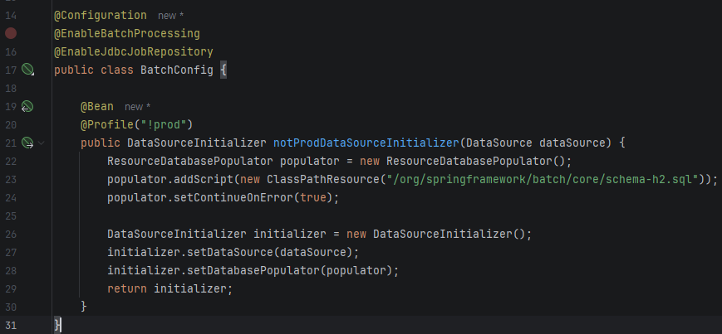
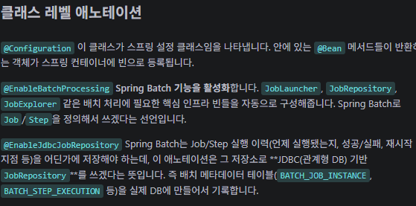
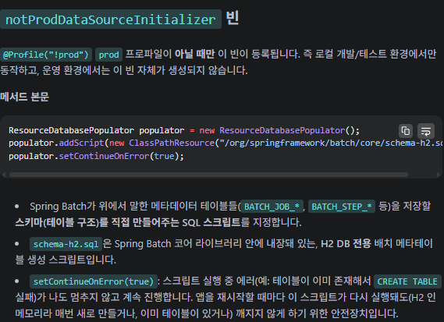
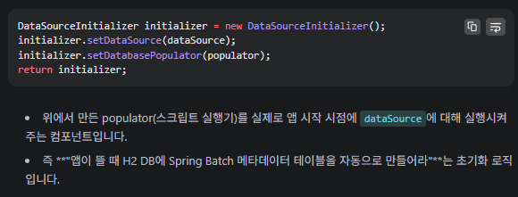
46강 SpringBatch 주요코드
@Profile("!Prod") → Prod = 배포환경 (운영환경)
H2데이터베이스와 관련된 메타데이터 테이블을 생성해달라는 설정.
이라고 간단하게 설명함.

Slide 18
47강 배치 잡을 통해 정산아이템 모으기
※ 생성 파일
PayoutCollectItemsBatchJobConfig
  @Bean
  public Job payoutCollectItemsJob(
  JobRepository jobRepository,
  Step payoutCollectItemsStep
  )
  @Bean
  public Step payoutCollectItemsStep(JobRepository jobRepository)
※ 수정 파일
PayoutDataInit
  private final JobOperator jobOperator;
  private final Job payoutCollectItemsJob;
  public void runCollectPayoutItemsBatchJob()

Slide 19
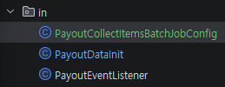
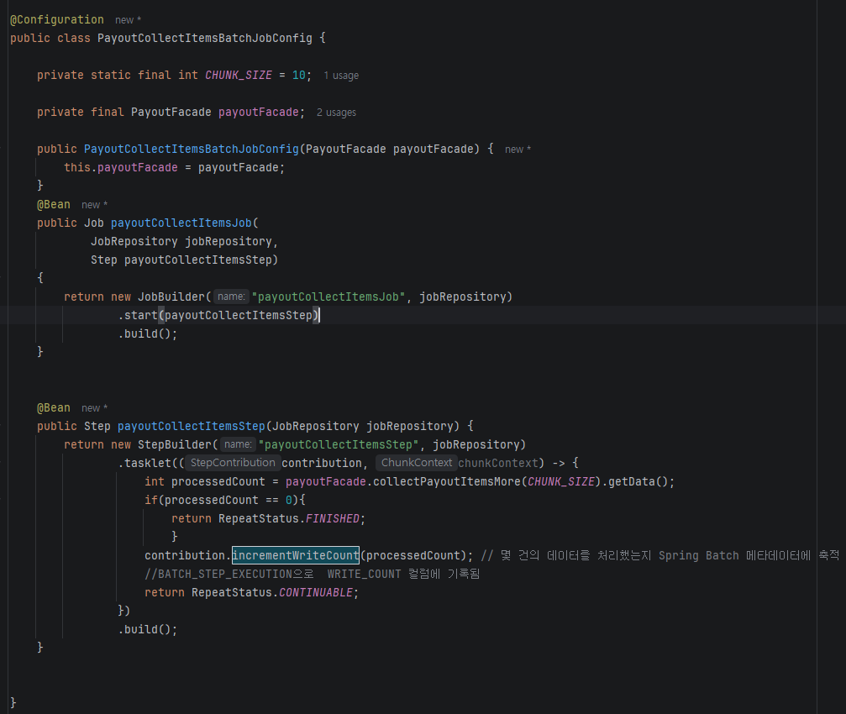
47강 주요 코드 사진-1
빨간 박스 : JobBuilder를 사용하여 JOB을 등록 JOB 안의 step이 실제 동작 로직
(Job에 Step을 끼워넣는다. → .start()메소드로 Step실행 )
노란 박스 : 실제 PayoutItem을 생성하는
PayoutCollectItemStep 로직을
StepBuilder 의 tasklet 을 통해 반복실행
- CHUNK_SIZE 정산 후보를 한 번에 처리할 건 수(=limit)
PayoutCollectItemStep 에서는 RsData로 data정보에 남아있는 정산 후보아이템에서 정산아이템으로 전환된 개수를 반환한다.

Slide 20
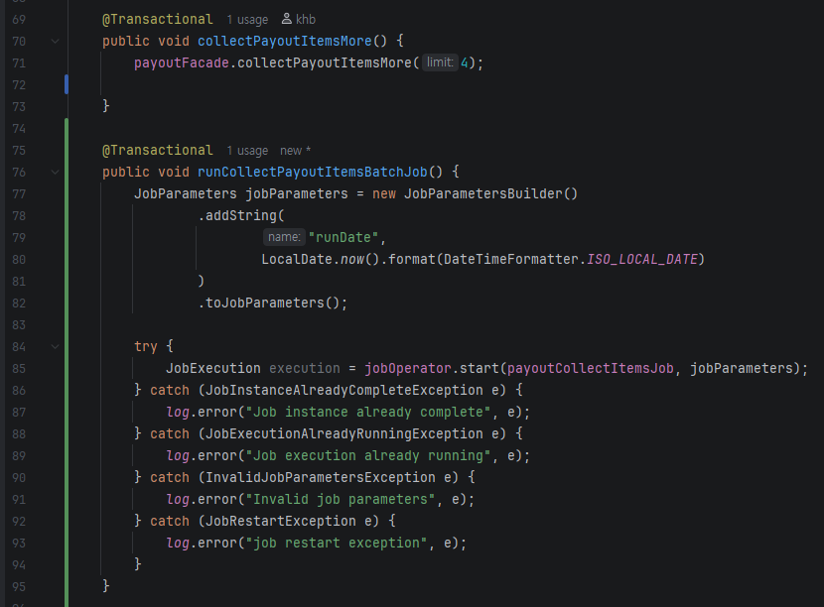

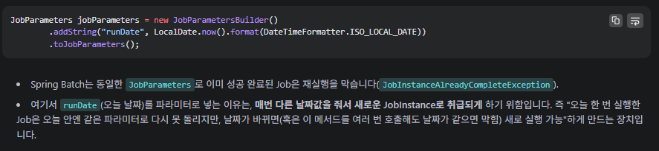
47강 주요 코드 사진-2
PayoutDataInit에선 직접 정산아이템 전환을 통해 초기 데이터를 셋팅했던 collectPayoutItemMore 메소드를 4건만 전환하도록 하였다.
runCollectPayoutItemsBatchJob 의 77~82 Line은 jobParameters 로
BatchJob이 실행되는 시간대를 기록하여 동일한 Job이 다시 처리되지 않도록 막는다.
(runDate로 설정하면, 오늘 실행한 배치에 대해서 다시 실행하지 않으나 날짜가 변하면 다시 실행할수 있는 옵션이다.)

Slide 21
48강 PayoutItem이 쌓인 Payout 집행하기
요약 : 이전 강의에선 PayoutCandidateItem으로 부터 PayoutItem을 Payout에 쌓았다.
이번 강의에선 쌓인 Payout에 대한 집행을 진행한다.
※ 생성 파일
CashCompletePayoutUseCase
  public void completePayout(PayoutDto payout)
PayoutCompletePayoutsMoreUseCase
  public RsData<Integer> completePayoutsMore(int limit)
  private List<Payout> findActivePayouts(int limit)
PayoutDto
  public String getModelTypeCode()
PayoutCompletedEvent
  public class PayoutCompletedEvent
※ 수정 파일
CashFacade
  public void completePayout(PayoutDto payout)
CashEventListener
  public void handle(PayoutCompletedEvent event) {
PayoutCreatePayoutUseCase
  public Payout createPayout(int payeeId)
PayoutFacade
  public Payout createPayout(int payeeId)
  public RsData<Integer> completePayoutsMore(int limit)
Payout
  public void completePayout()
  public PayoutDto toDto()
PayoutDataInit
  public void completePayoutsMore()
PayoutEventListener
  public void handle(PayoutCompletedEvent event)
PayoutRepository
  List<Payout> findByPayoutDateIsNullAndAmountGreaterThanOrderByIdAsc(long amount, Pageable pageable);
BaseMember
  public boolean isSystem() {

Slide 22
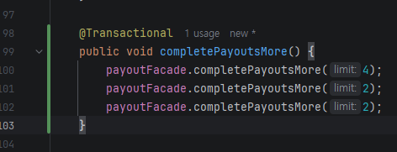
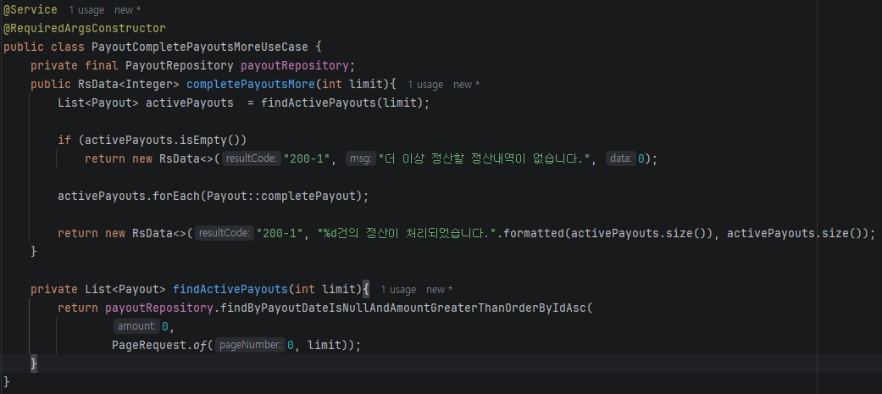


48강 주요 코드 사진
수동 정산 집행의 시작
Payout 객체 내 PayoutDate가 Null이면 정산집행이 되지 않았다는것을 뜻함.
AndAmoutGreaterThen → 0 이상
OrderByIdAsc → Id 기준 오름차순 정렬
즉 정산 집행이 안된 List<Payout>을 찾아 순회하며, Payout 내 completePayout 메소드를 수행. payoutDate를 기록하고, 정산 집행 이벤트를 발행한다.
(→ Cash모듈과 Payout모듈의 Listener에서 처리한다.)
(※ Payout모듈 Listener가 왜 해당 이벤트를 받느냐? 정산 처리이후 Payout을 새로 만든다. → PayoutMember 생성시에 Default로 정산서 1개를 만들었음.)

Slide 23
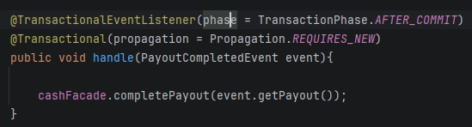
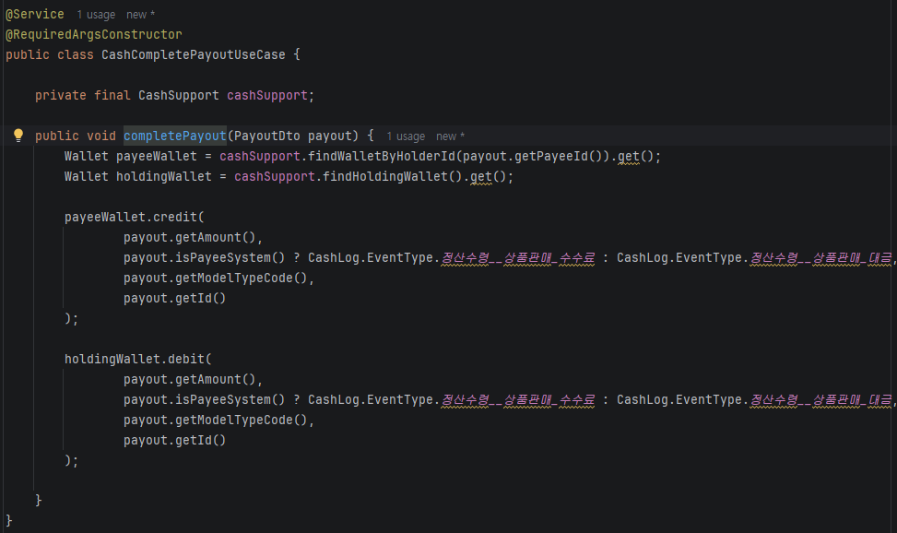
48강 주요 코드 사진-2
cashEventListener에서 정산 집행 이벤트를 받으면,
holding 계정 지갑과 지급인(Payee) 지갑을 찾아
holding 계정 지갑에서 대금과 수수료 차감을
Payee 지갑에 대금과 수수료 증가를 시켜준다.
※ holding 계정의 지갑은 completeOrderPayment 에서 credit되었고
buyer 계정의 지갑에선 debit 되었다.
※ 대금과 수수료 지금은 holding 계정에서 진행됨으로
Holding계좌에서 금액이 차감(debit)되며, 차감된 금액은
System, Payee(saller)에 각각 credit된다.

Slide 24
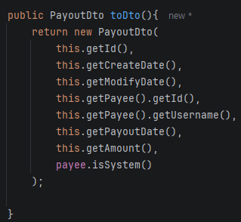
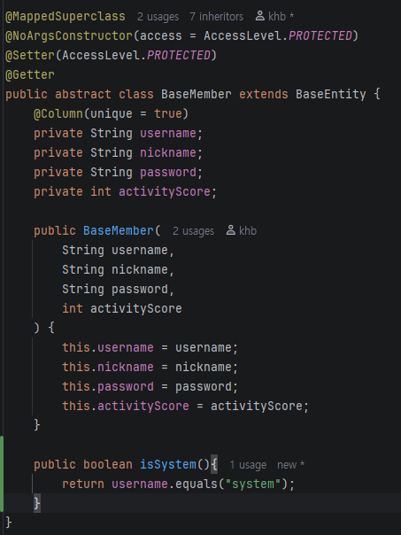
48강 주요 코드 사진-3
정산대상자가 system임을 알기위해
BaseMember에 system계정인지 확인할 수 있는 로직을 추가하였고, 복제 멤버들이 이를 상속받으면서
isSystem() 메소드를 사용할수 있게 된다.

Slide 25
49강 47강 처럼 Payout 집행 로직을 Batch로 묶기
요약 : 정산서 정산 로직을 만들었으니, 정산을 배치로 처리하도록 구성한다.
※ 수정 파일
PayoutCollectPayoutItemsMoreUseCase
  private Optional<Payout> findActiveByPayee(PayoutMember payee)
PayoutCollectItemsBatchJobConfig → PayoutCollectItemsAndCompletePayoutsBatchJobConfig
PayoutDataInit

Slide 26
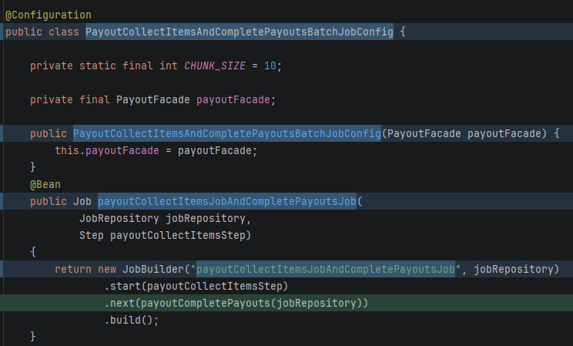
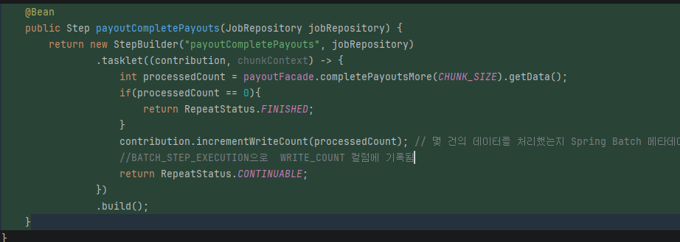
49강 주요 코드
1.PayItem 모으기 부터 Payout 집행까지 진행함으로 클래스와 메소드 명 변경
2. PayoutItem 모으기 이후 진행되는 batch를 등록 {.next() 메소드}
3. 정산 집행에 관한 로직을 @Bean으로 추가
PayoutItem 모으기와 동일한 구조로 작성됨.

Slide 27
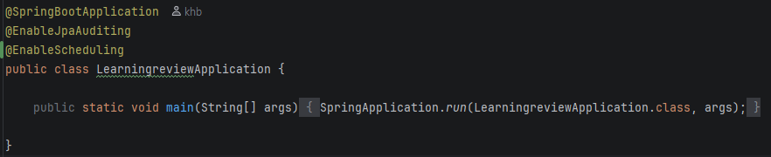

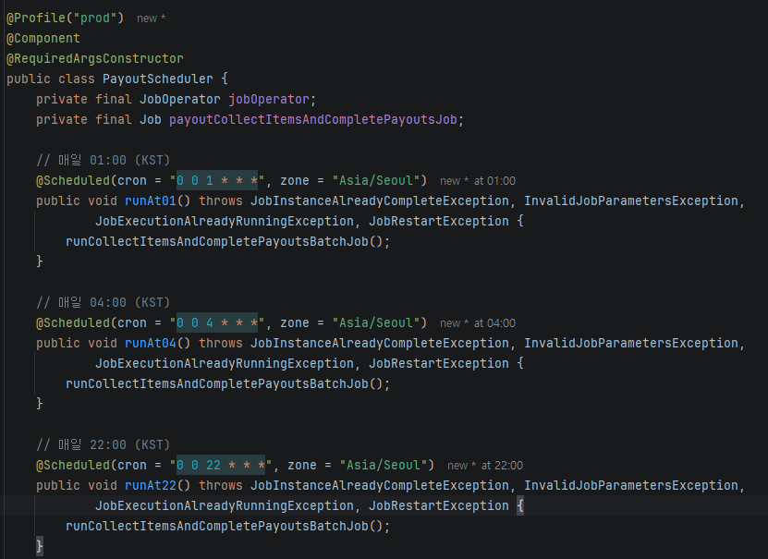
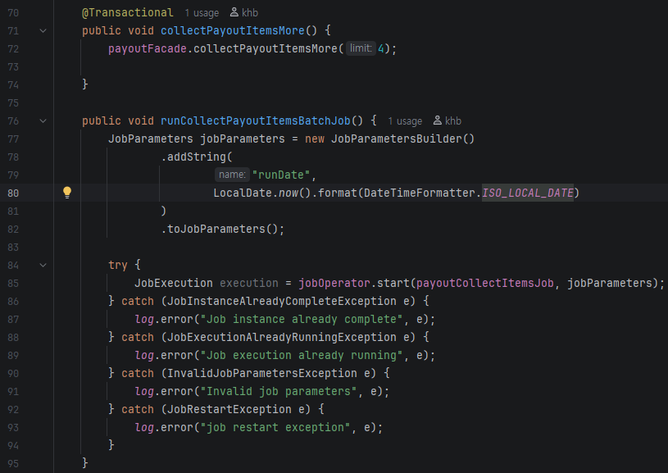
50강 배치를 특정일 특정시간에 동작하도록 스케줄러 등록
스케줄을 돌리고 싶은 시간 대를 지정하여 메소드 정의
실행 파일에 @EnableScheduling 추가
PayoutDataInit 에서 jobParameters를 셋팅하고
JobExecution을 start로 실행시켰다.
Scheduler 내용도 동일하게 가져가면 된다.

Slide 28
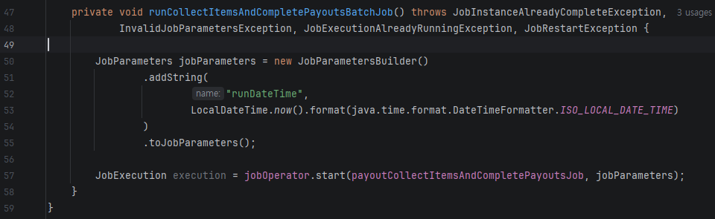
50강 배치를 특정일 특정시간에 동작하도록 스케줄러 등록
jobParameters를 설정하고 정의한 Job 메소드를 start 한다.

